Slide 1
Приоритеты в организации воспитательно-образовательного процесса в группах раннего возраста.

Slide 2
«Характер человека более всего
формируется в первые годы жизни
И то, что ложится в этот характер
в эти первые годы,-
Становится второй природой человека»
К.Д. Ушинский

Slide 3
Воспитатель ясельной группы – это, по существу визитная карточка дошкольного учреждения.
Хотелось бы, чтобы родители и ребенок, впервые переступив порог детского сада, увидели образованного, обаятельного, интеллигентного педагога. И это первый шаг к завоеванию доверия родителей.

Slide 4
Современная образовательная система требует отдать приоритеты развитию ребенка. Это особенно актуально в раннем возрасте, ибо его справедливо считают временем расцвета, годами формирования творческих способностей. Именно в этот период ребенок – гениальный лингвист, почемучка. Если мы заглянем в книгу К. Чуковского «От двух до пяти» мы сможем в этом убедиться.

Slide 5
В ясельном возрасте малыш особенно жадно открывает для себя мир. Творческие возможности ребенка в это время несравненно выше творческих возможностей взрослых. Ему лишь не хватает знаний, которыми обладают взрослые. В этом возрасте ребенок фактически в основных чертах проходит путь всего человечества.

Slide 6
Решающее значение здесь отводится личности воспитателя.
Проявление искреннего интереса к ребенку – вот чего мы в первую очередь требуем от воспитателя ясельной группы.
Малыш в этом возрасте тянется к взрослому, стремясь удовлетворить свою потребность в общении. Но он доставляет последнему немало хлопот своей неугомонностью.

Slide 7
У него большая жажда рассказать, сделать что-то, чем посидеть, послушать, послушаться. Надо сказать, что ребенок ясельного возраста, чрезвычайно чуток к неискренности, фальшивому, покровительственному тону, отсутствию заинтересованности его деятельностью. Все это может стать причиной отчуждения между малышом и воспитателем. Ребенок научится слушаться, не будет кричать, бегать, стучать. Но и вопросов он не будет задавать, и игр совсем не станет.

Slide 8
Второе требование относится к человеческим качествам воспитателя.
Хотелось бы видеть в ясельных группах воспитателя красивого, доброго, понимающего
психологию маленького ребенка. Потому что этот воспитатель стоит у истоков становления Человека. И мы хотим, чтобы он строил свою воспитательную систему, основываясь на главном гуманистическом принципе – принципе действенной любви.

Slide 9
Реализация этого принципа заключается в содействии развитию ребенка, в принятии его опыта, даже пусть негативного, в снисходительности и разумной требовательности, не ограничивающей естественные потребности малыша в движении, человеческой ласке, общении.

Slide 10
Третье требование относиться к профессионализму.
Проблема непрофессионализма педагога в ясельной группе, стоит сегодня очень остро. Традиционно так сложилось, что с детьми этого возраста часто работают недостаточно квалифицированные, а то и вовсе не имеющие специальной подготовки воспитатели. К тому же и среди воспитателей дошкольного учреждения работа в ясельных группах считается менее престижной.
Непрофессионализм педагогов оборачивается потерями для здоровья
малыша и его личностного развития,
ведет к психологическому
дискомфорту.

Slide 11
Четвёртое требование, которое мы предъявляем к воспитателю ясельной группы, - хорошее здоровье.
Так как слабое здоровье воспитателя может сказаться на самочувствии малышей.
Таким образом, выбирая воспитателя в ясельную группу, мы ориентируемся на его интерес к ребенку, позитивные человеческие качества, высокий профессионализм и состояние здоровья.

Slide 12
Главное качество современного воспитателя (как и в былые времена) - умение дарить детям любовь и ласку. Новое, что приобрел воспитатель, - мобильность, следовать современным тенденциям в воспитании и обучении детей. Большое внимание современный воспитатель уделяет самообразованию. В настоящее время важно научиться работать с компьютером.

Slide 13
Современные педагоги – это прежде всего, энтузиасты, люди творческие, любящие детей и свою профессию, здесь нельзя не назвать такие качества, как оптимизм, жизненная активность, коммуникабельность, мобильность, обучаемость, умение идти в ногу со временем.

Slide 14
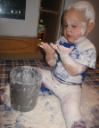
Воспитатель сегодня должен быть современным человеком, не закостнелым, а способным обучаться, схватывать все на лету, брать на вооружение новые методики воспитания и обучения подрастающего поколения. Меняется мир, меняются и требования. И современный воспитатель, несмотря на возраст и другие обстоятельства, должен им соответствовать.

Slide 15
Создание современной развивающей среды.
Развивающая среда
Предметная
- Мебель;
-Игрушки;
;- Дидактические пособия
Социальная
- Сотрудничество с группами ДОУ;
- Привлечение специалистов;
- Досуговая деятельность

Slide 16
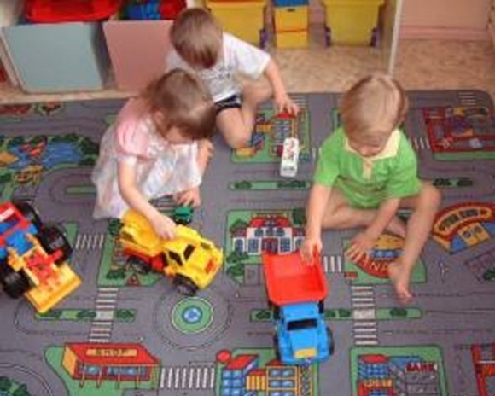
Предметная среда.
Большую часть времени в детском саду ребенок проводит в группе, а малыши вообще нечасто покидают ее пределы. Значит, развитие дошкольника во многом зависит от рациональной организации предметной среды в групповом помещении. Здесь все имеет значение: цвет стен и потолка, разделение пространства на функциональные зоны, разнообразие игр, игрушек и соответствие их возрасту детей, наличие места для самостоятельных игр и уединения ребенка, уставшего от постоянного общения со сверстниками.

Slide 17
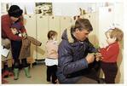
В последние годы развивающая среда групповых помещений становится все более разнообразной: даже небольшие подиумы, уголки мебели позволяют оригинально использовать пространство, причем не только основных групповых помещений, но и раздевалок, спален.

Slide 18
Комплектование фонда игрушек.
Дидактические;
Сюжетно-образные;
Музыкальные;
Театральные;
Спортивные;
Игрушки-забавы.

Slide 19
Внимание: САНПИН!!!
На каждого ребенка в группе должно приходиться не менее 3-4 разнообразных игрушек. А в общем фонде их должно быть не менее 9-10 на каждого ребенка.
Все игрушки, размещенные в группе, должны быть доступны детям (их недоступность делает среду обитания враждебной ребенку).

Slide 20
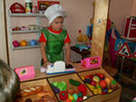
Игрушки среднего размера целесообразно хранить в корзинках, коробках, на удобно расположенных полках (у малышей некоторый проблемы с уборкой игрушек).
Игровая зона должна быть расположена на самом светлом месте (к сожалению, часто в зоне окон стоят столы).

Slide 21
Социальная развивающая среда.
Для успешного социального развития ребенка требуется создание специфической среды, где существуют определенные ролевые отношения и есть возможности для упражнения в правилосообразном поведении, а также в установлении контактов с другими детьми и взрослыми.

Slide 22
Это достигается за счет привлечения специалистов к воспитанию и обучению ребят (психолог, музыкальные и физкультурные работники, социальный педагог, работники дополнительного образования).
Чем чаще и длительнее будут контакты с различными людьми, тем полноценнее опыт ребенка.

Slide 23
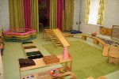
Зона общения детей расширяется, если в ДОУ есть различные внегрупповые игровые развивающие комплексы типа «центров песка и воды», «мини-стадион», «русская изба», «библиотека», «строительные комплексы» и пр. В этих комплексах у малышей появляется возможность длительных контактов со старшими детьми. Приходиться учиться налаживать с ними контакты и подчиняться правилам, установленным в этих комплексах.

Slide 24
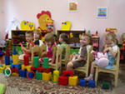
Большой развивающий эффект несут игры-занятия, проводимые старшими детьми; различные походы «в гости»; открытые просмотры музыкальных и др. занятий; приглашение малышей на представления.

Slide 25
Вывод: содержание работы воспитателя – это создание особым образом организованного жизненного пространства детей.

